Slide 1
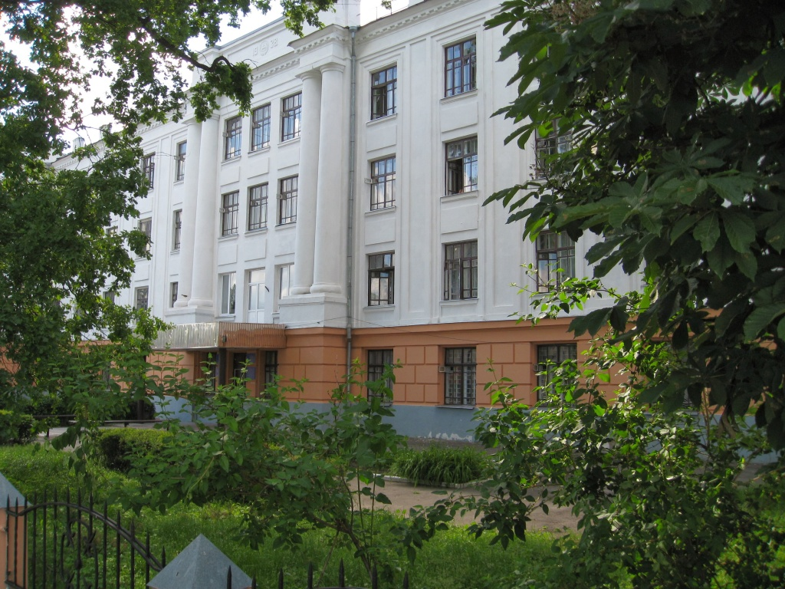
ЗВІТ ДИРЕКТОРА НІЖИНСЬКОГО ОБЛАСНОГО ПЕДАГОГІЧНОГО ЛІЦЕЮ ЧЕРНІГІВСЬКОЇ ОБЛАСНОЇ РАДИ ПРО РОБОТУ У 2018-2019 н.р.

Slide 2
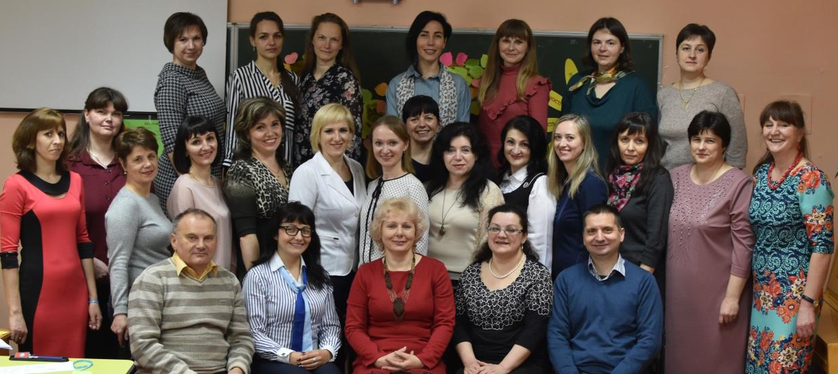
ПЕДАГОГИ ЛІЦЕЮ
26 – «спеціаліст вищої категорії»;
5 – «спеціаліст першої категорії»;
4 – «спеціаліст другої категорії»;
7 – «спеціаліст»;
3 - доктори наук, професори кафедр НДУ імені Миколи Гоголя;
11 - кандидати наук, доценти
кафедр НДУ імені Миколи Гоголя;
2 - відмінники освіти України;
4 - вчителі-методисти;
8 - старші вчителі;
4 – лауреати Премії Софії Русової

Slide 3
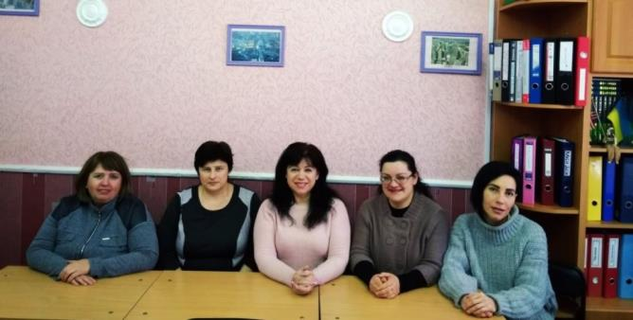
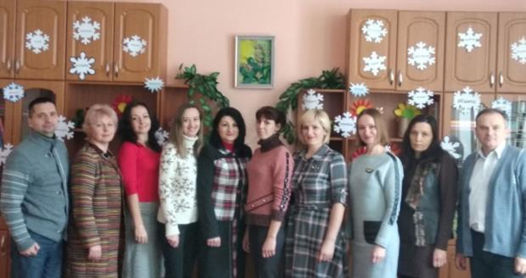
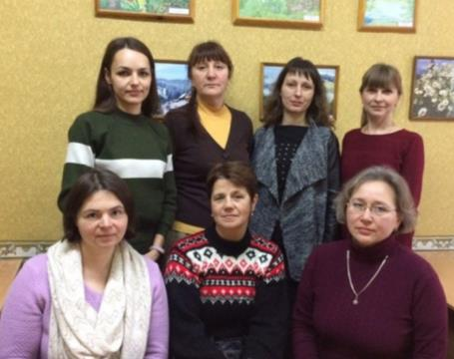
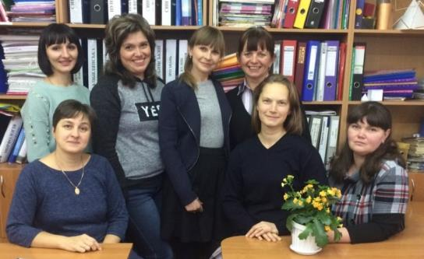
РОБОТА ПРЕДМЕТНИХ КАФЕДР
Кафедра вчителів суспільно-гуманітарних дисциплін
Кафедра вчителів іноземних мов
Кафедра вчителів художньо-естетичного розвитку, фізичної культури, захисту Вітчизни, технологій та вихователів
Кафедра вчителів природничо-математичних дисциплін

Slide 4
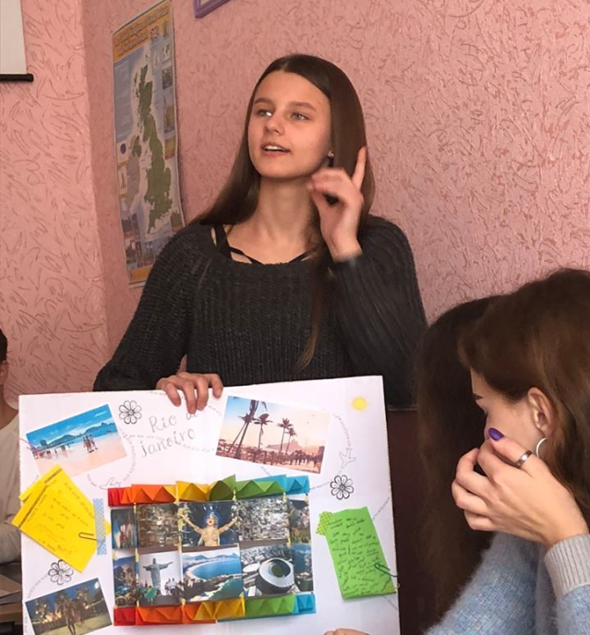
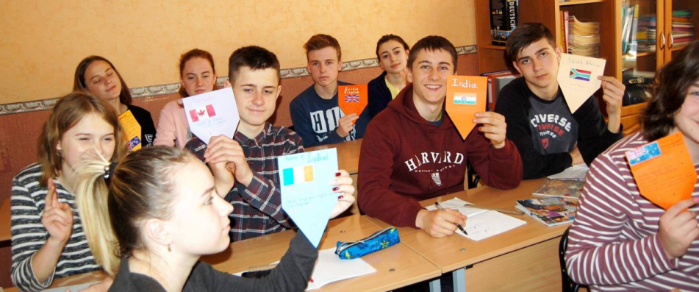
Навчаємося

Slide 5
Якість освіти – основний вектор діяльності
№ п/п | Зведена інформація | Учнів |  | %
І | На початок І семестру | 179
 | Вибуло
 | Прибуло
ІІ | Закінчило н.р. усього учнів | 179
 | ІІ курс | 89
 | І курс | 90
І курс
ІІІ | Закінчило н.р. на високому рівні | 21 |  | 23
 | достатньому рівні | 44 |  | 49
 | середньому рівні | 24 |  | 27
 | початковому рівні | - |  | -
ІІ курс
ІV | Закінчило н.р. на високому рівні | 24 |  | 27
 | на достатньому рівні | 47 |  | 53
 | на середньому рівні | 18 |  | 20
 | на початковому рівні | - |  | -
Разом
V | Закінчило н.р. на високому рівні | 45 | 137 | 26 | 77
 | на достатньому рівні | 92 |  | 51
 | на середньому рівні | 42 |  | 23
 | на початковому рівні | - |  | -

Slide 6
ПРЕТЕНДЕНТИ НА НАГОРОДЖЕННЯ ПОХВАЛЬНИМИ ЛИСТАМИ
І курс :
Гнатова Вікторія;
Колош Сніжана;
Камка Карина;
Кузьменко Володимир;
Насилівська Ольга;
Бойко Анна;
Малій Юлія;
Мельник Вікторія;
Чаленко Маргарита
Марченко Богдана;
Савченко Владислава;
12. Авраменко Яна;
13. Петрик Карина;
14. Попова Анастасія;
15. Яловська Юлія;
16. Бурч Анастасія;
17. Журбін Олег;
18. Клименко Анна;
19. Лук’янова Анастасія;
20. Фесенко Маргарита;
21. Хмарук Ольга;
ПРЕТЕНДЕНТИ НА НАГОРОДЖЕННЯ ПОХВАЛЬНИМИ ГРАМОТАМИ
ІІ курс :
фізико-математичний – 19 учнів;
іноземної філології – 28 учнів;
української філології – 16 учнів

Slide 7
ПРИЗЕРИ ІІ ЕТАПУ ВСЕУКРАЇНСЬКОГО КОНКУРСУ-ЗАХИСТУ НАУКОВО-ДОСЛІДНИХ РОБІТ МАНУ (13 дипломів)
№ | ПІБ учасника | Клас навчання учасника | Диплом |  | Науковий керівник
ВІДДІЛЕННЯ «ФІЛОСОФІЇ ТА СУСПІЛЬСТВОЗНАВСТВА»
Секція «Журналістика»
1 | Гнатенко Марина Олегівна | ІІ курс клас іноземної філології | ІІ |  | Кайдаш Алла Миколаївна
ВІДДІЛЕННЯ «ЛІТЕРАТУРОЗНАВСТВА, ФОЛЬКЛОРИСТИКИ ТА МИСТЕЦТВОЗНАВСТВА»
Секція «Літературна творчість»
2 | Башук Катерина Олегівна | ІІ курс клас української філології | ІІ |  | Гадзінський Олександр Євгенович
Секція «Українська література»
3 | Гайдук Анастасія Олександрівна | ІІ курс клас іноземної філології | ІІ |  | Бондаренко Юрій Іванович
4 | Швидка Карина Володимирівна | ІІ курс клас іноземної філології | ІІІ
Секція «Фольклористика»
5 | Панченко Анастасія Миколаївна | ІІ курс клас української філології | ІІІ |  | Бондаренко АллаІванівна
Секція «Мистецтвознавство»
6 | Канцеляренко Віталіна Сергіївна | ІІ курс клас української філології | І |  | Бутурлим Тетяна Іванівна
ВІДДІЛЕННЯ «МОВОЗНАВСТВА»
Секція «Англійська мова»
7 | Передня Тетяна Володимирівна | ІІ курс клас іноземної філології | ІІ |  | Павлюк Лариса Миколаївна
Секція «Українська мова»
8 | Давиденко Ярослава Володимирівна | ІІ курс клас іноземної філології | І | ІІ | Бойко Надія Іванівна
9 | Домме Ангеліна Олексіївна | ІІ курс клас іноземної філології | ІІ
ВІДДІЛЕННЯ «ТЕХНІЧНІ НАУКИ»
Секція «Технологічні процеси та перспективні технології»
10 | Улізько Данило Олексійович | ІІ курс фізико-математичний клас | ІІІ |  | Кнорозок Леонід Михайлович
ВІДДІЛЕННЯ «КОМП’ЮТЕРНИХ ТЕХНОЛОГІЙ»
Секція «Технології програмування»
11 | Кантур Марина Ігорівна | ІІ курс клас фізико-математичний | ІІІ |  | Головіна Наталія Олександрівна
ВІДДІЛЕННЯ «ФІЛОСОФІЇ ТА СУСПІЛЬСТВОЗНАВСТВА»
Секція «Історичне краєзнавство»
12 | Кичко Анжеліка Миколаївна | ІІ курс клас іноземної філології | ІІ |  | Давиденко Юрій Миколайович
Секція «Педагогіка»
13 | Матвіюк Вікторія Ігорівна | ІІ курс української філології | І |  | Бутурлим Тетяна Іванівна

Slide 8
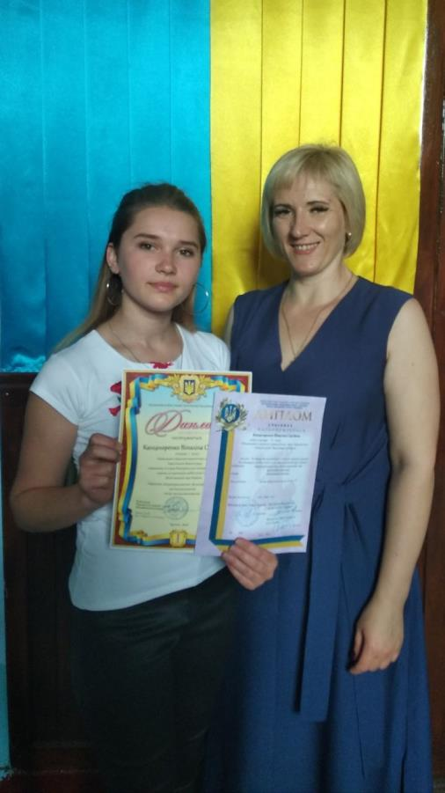
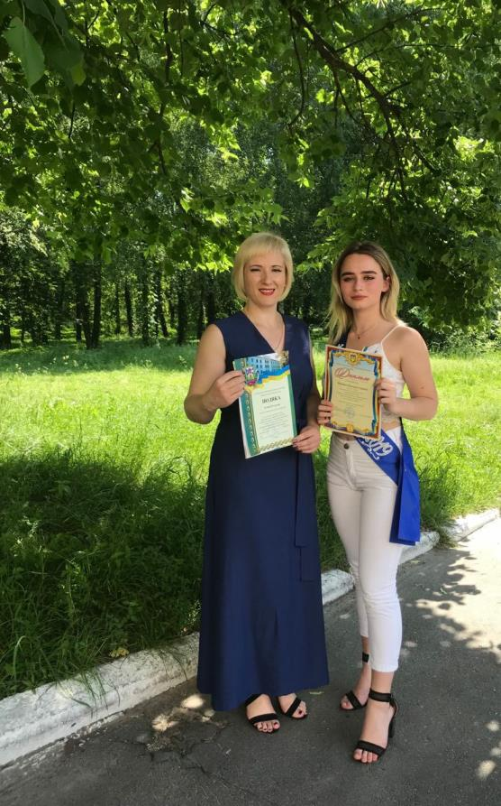
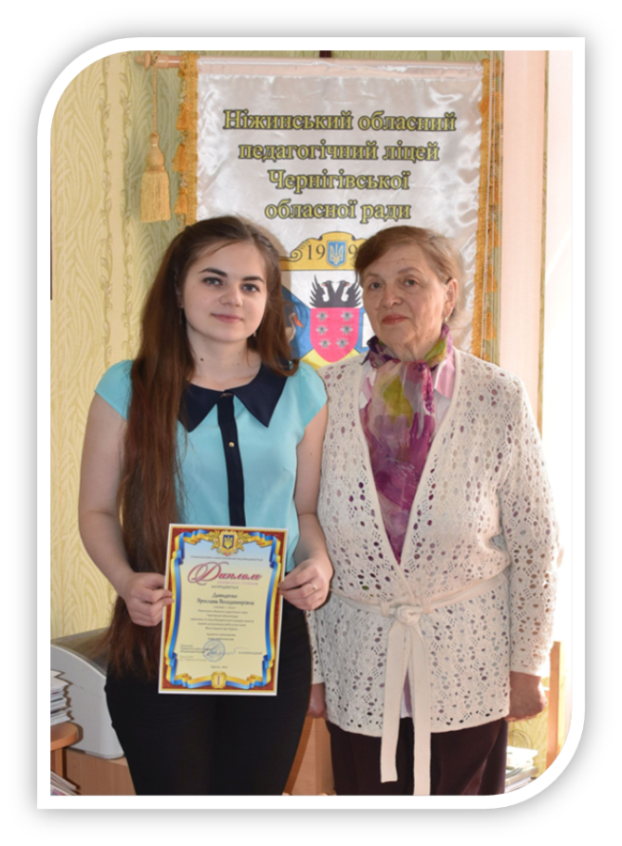

Slide 9
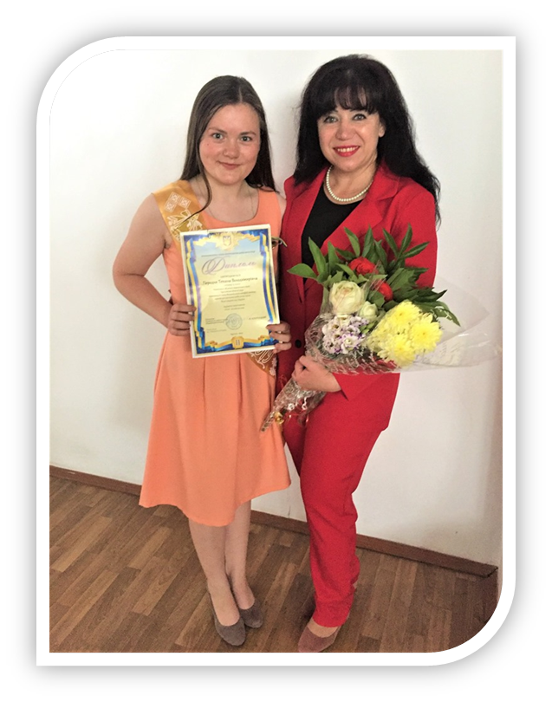
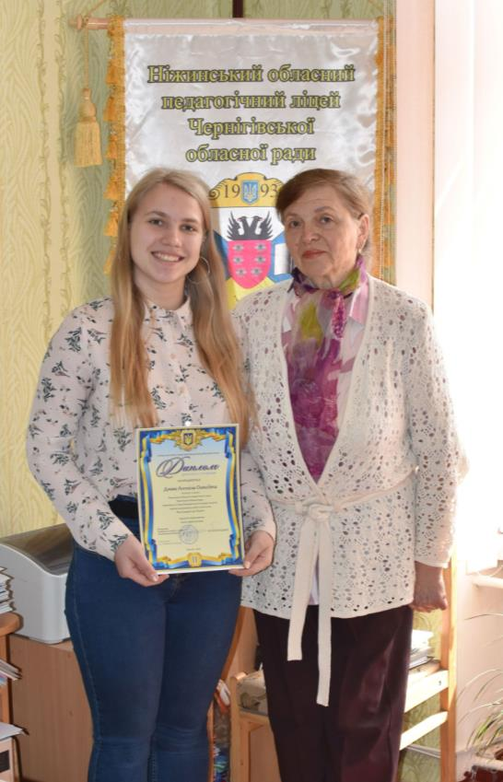

Slide 10
ПРИЗЕРИ ІІІ ЕТАПУ ВСЕУКРАЇНСЬКИХ ОЛІМПІАД ІЗ БАЗОВИХ ПРЕДМЕТІВ У 2018-2019 н. р. (11 дипломів)
№ з/п | Назва олімпіади | Диплом | ПІБ учня | Клас, курс | ПІБ учителя
1 | Українська мова та література | ІІІ | Матвіюк Вікторія | ІІ укр.філ. | Бутурлим Тетяна Іванівна, Бондаренко Юрій Іванович
2 | Англійська мова | ІІІ | Стрига Анна | І фіз.філ. | Петренко Лариса Іванівна
 |  | ІІ | Грязнов Олег | ІІ фіз.філ. | Петренко Лариса Іванівна
3 | Математика | ІІІ | Кузьменко Володимир | І мат. | Шмаглій Тетяна Михайлівна Бойко Лідія Миколаївна
4 | Правознавство | ІІІ | Передня Тетяна | ІІ ін.філ. | Дудченко Оксана Сергіївна
5 | Біологія | ІІІ | Кантур Марина | ІІ фіз.філ. | Сліпак Світлана Михайлівна
 |  | ІІІ | Дітковська Тетяна | І фіз.філ.
6 | Географія | ІІ | Ничик Катерина | ІІ фіз.мат. | Афоніна Олена Олексіївна
 |  | ІІ | Журбін Олег | І ін.філ.
7 | ІКТ | ІІІ | Марундик Лілія | І мат. | Харченко Володимир Миколайович
8 | Екологія | ІІІ | Ничик Катерина | ІІ фіз.мат. | Дерід Юлія Юріївна

Slide 11
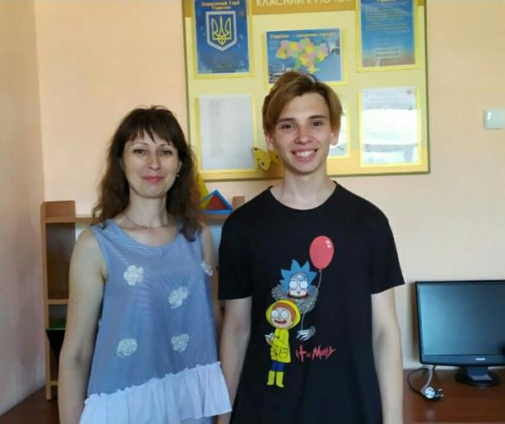
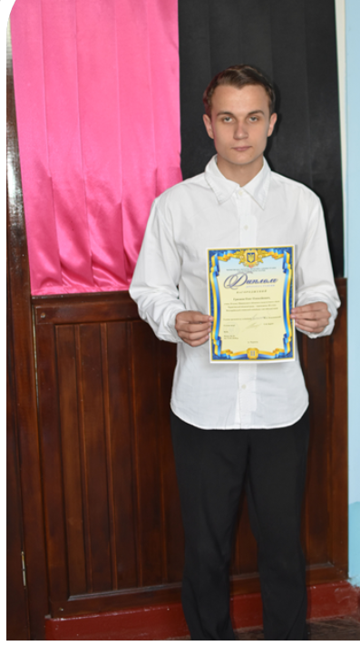
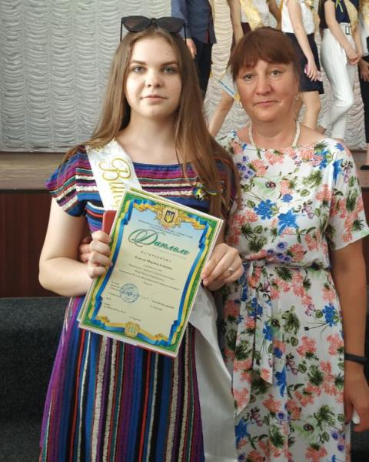
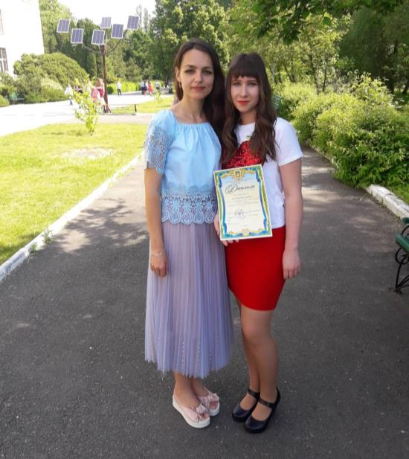

Slide 12
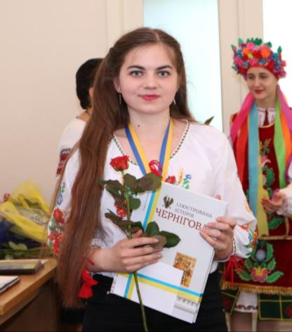
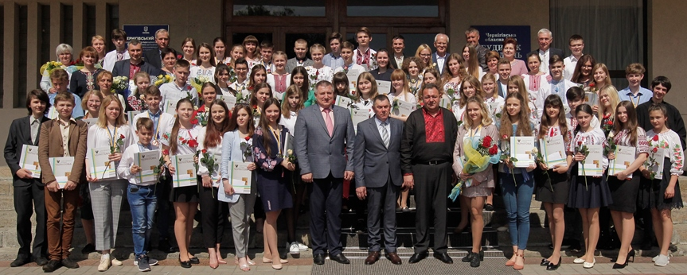
ФОРУМ ОБДАРОВАНОЇ МОЛОДІ ЧЕРНІГІВЩИНИ
(Я. Давиденко)

Slide 13
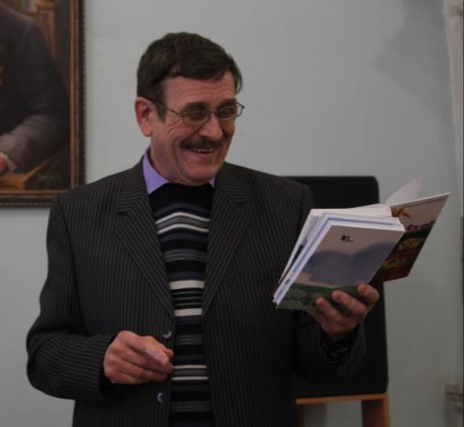
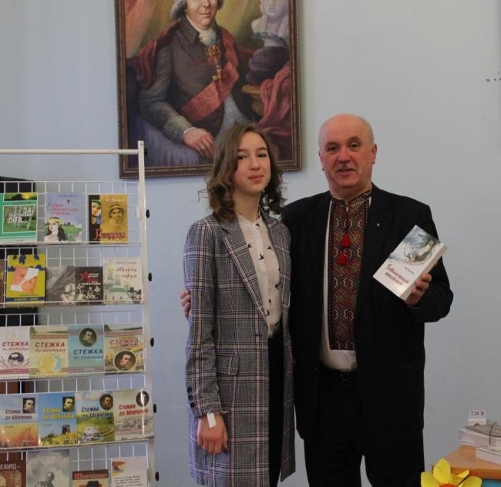
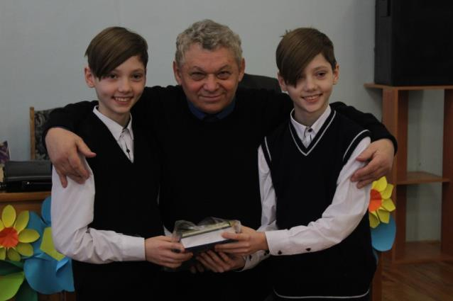
ЛІЦЕЙСЬКЕ НАУКОВЕ ТОВАРИСТВО ЮНИХ ФІЛОЛОГІВ

Slide 14
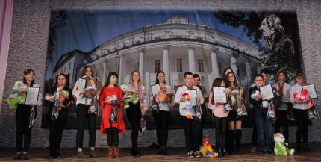
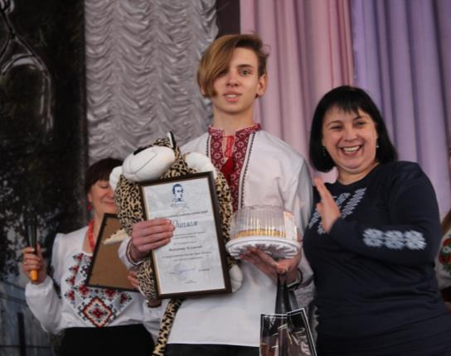
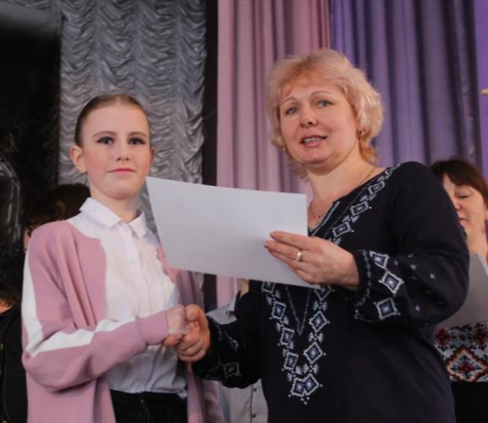
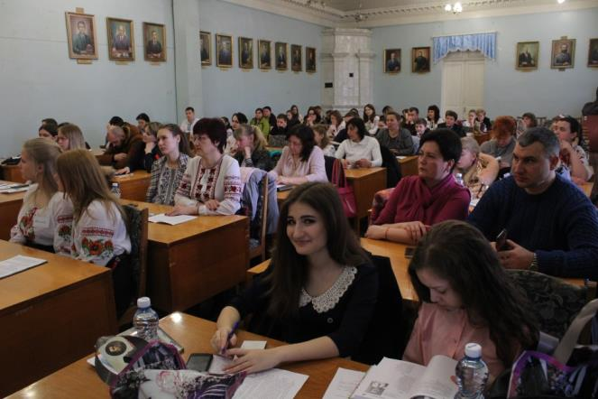
ХІV Регіональний конкурс учнівської творчості “СЛАВНІ НАЩАДКИ ТАРАСА” (А. Кайдаш)

Slide 15
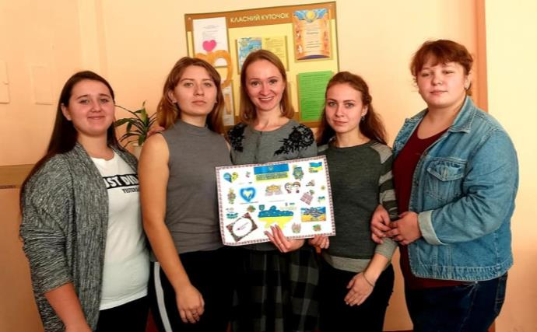
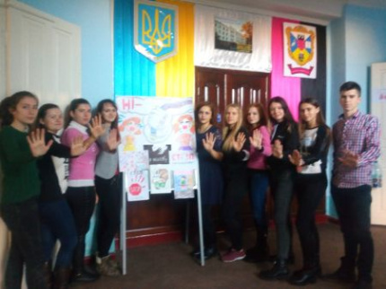
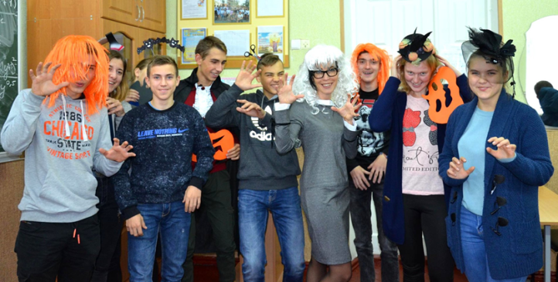
Предметні тижні
- фізичної культури та спорту (вересень, відповідальний В. Боровик),
художньої культури та музичного мистецтва (жовтень, відповідальні С. Мельник, М. Палаєва),
психології (жовтень, відповідальна
М. Лясковська),
слов’янської писемності та української мови (листопад, відповідальна Т. Бутурлим),
фізики та астрономії (листопад, відповідальна Ю. Дерід)
правознавства (листопад, відповідальна О. Дудченко)

Slide 16
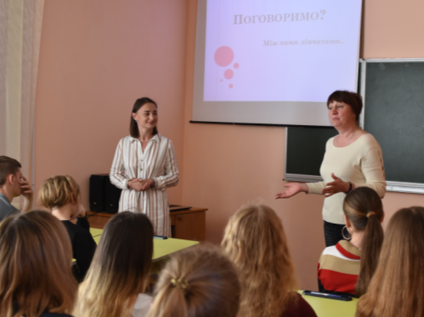
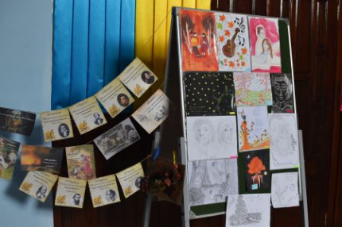
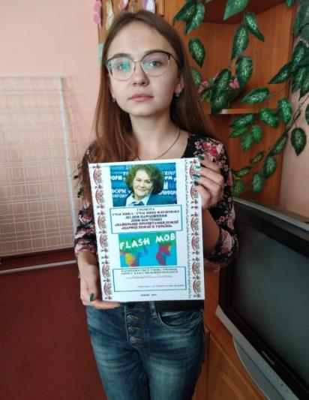
Предметні тижні
- біології, екології, географії та хімії(квітень, відповідальна С.Сліпак),
зарубіжної літератури (квітень, відповідальна Т. Шевчук),
математики (лютий, відповідальна
Т. Шмаглій),
української літератури (березень, відповідальна Т. Бутурлим)

Slide 17
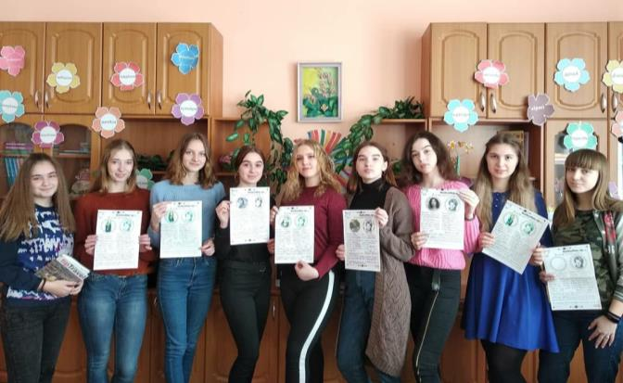
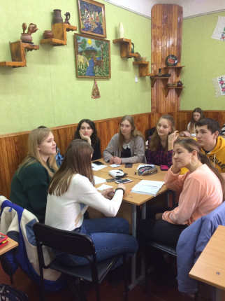
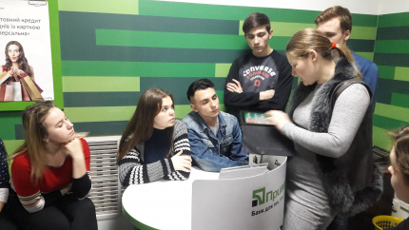
Предметні тижні
- історії (січень, відповідальні О. Дудченко, Л. Дудка, Ю. Давиденко),
фінансової грамотності (лютий, відповідальна Т. Шмаглій),
математики (лютий, відповідальна
Т. Шмаглій),
української літератури (березень, відповідальна Т. Бутурлим)

Slide 18
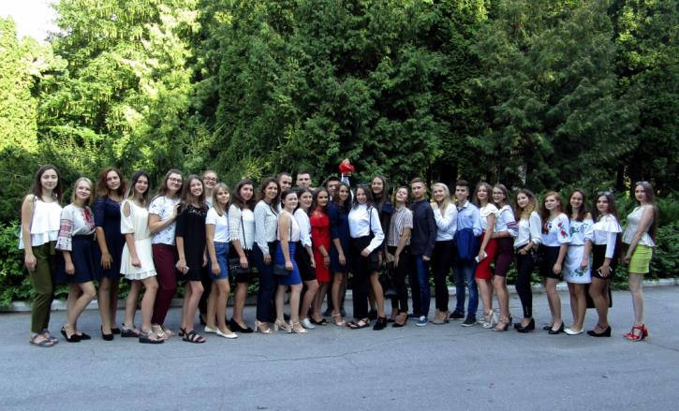
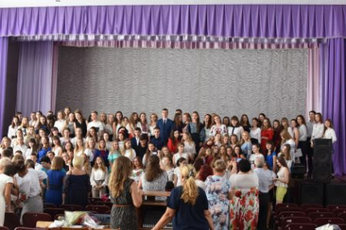
Виховна робота в закладі
ХУДОЖНЬО-ЕСТЕТИЧНЕ ВИХОВАННЯ:
- Свято Першого дзвоника ;
- Вечори знайомств;
- Літературно-музична світлиця «Під покровом Пресвятої Богородиці»;
- День самоврядування;
- Вечір відпочинку у культурно-просвітницькому центрі «Юність»;
- Конкурс ліцейських талантів «Осінній зорепад»;
- Новорічний КЛІП-АРТ

Slide 22
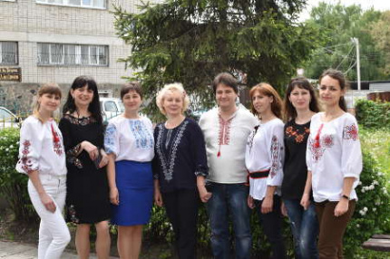
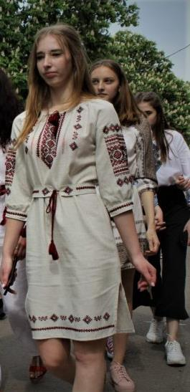
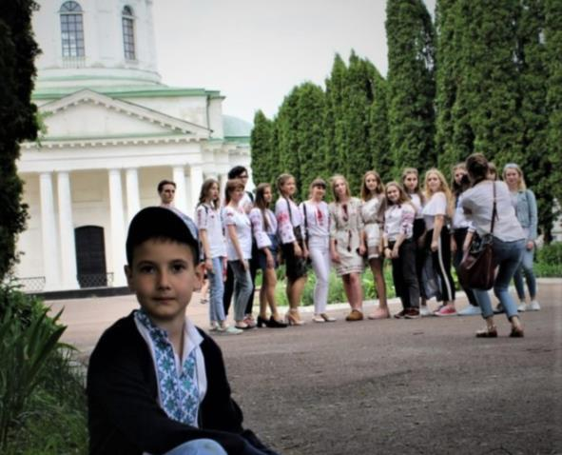
ДЕНЬ ВИШИВАНКИ У ЛІЦЕЇ

Slide 24
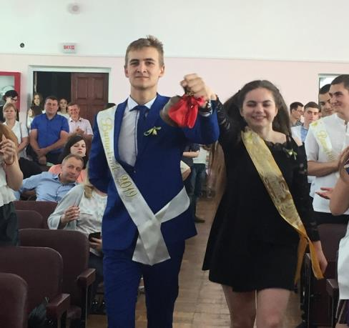
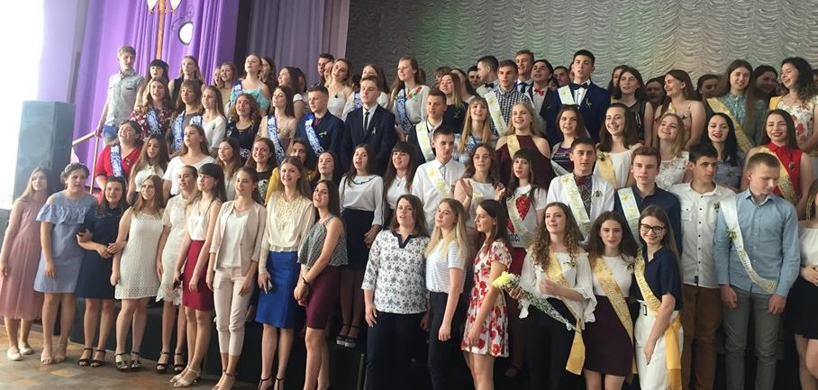
СВЯТО ОСТАННЬОГО ДЗВОНИКА

Slide 25
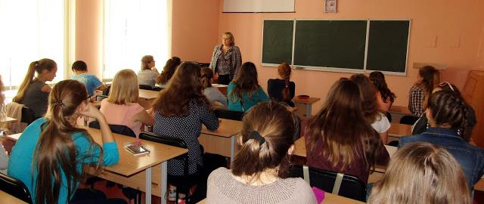
ПРАВОВЕ ТА ПРЕВЕНТИВНЕ ВИХОВАННЯ УЧНІВ:
- години спілкування «Право, обов’язок, свобода й відповідальність», «Кримінальна та адміністративна відповідальність неповнолітніх», «Твої права та обов’язки», «Особиста відповідальність – пріоритетна риса громадянина»;
- зустрічі із завідуючою сектором профілактики правопорушень серед дітей служби у справах дітей виконавчого комітету Ніжинської міської ради на теми: «Адміністративна відповідальність неповнолітніх», «Кримінальна відповідальність неповнолітніх», «Шкільний булінг»;
- зустрічі із заступником начальника Ніжинського міськрайонного відділу державної виконавчої служби на теми: «Адміністративна відповідальність неповнолітніх», «Шкільний булінг», «Робота державного виконавця»

Slide 26
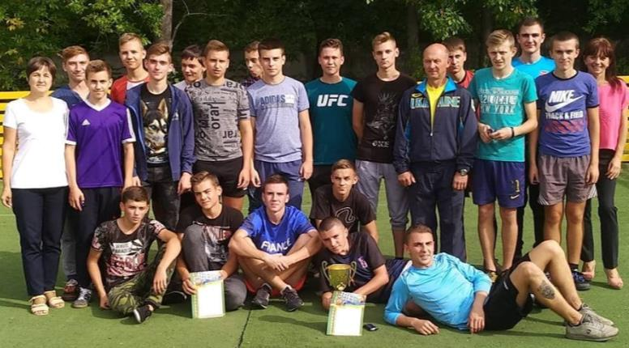
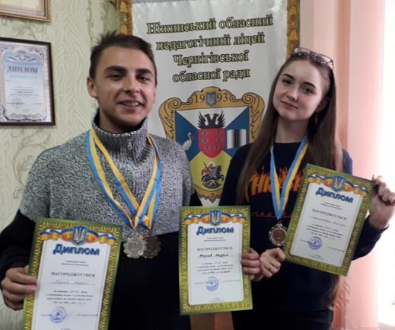
ФІЗИЧНЕ ВИХОВАННЯ УЧНІВ:
- Чемпіонат області з футболу (вересень, 2018).
- Кубок м. Ніжина з футболу серед збірних команд закладів освіти (вересень 2018);
- Кубок міста з баскетболу серед команд закладів освіти (листопад 2018, вчитель В. Боровик).
- Кубок міста з волейбол серед команд закладів освіти (листопад 2018, І місце, вчитель В. Боровик).
- Першість міста по міні-футболу серед збірних команд закладів освіти (грудень 2017, ІІ місце, В. Боровик).

Slide 27
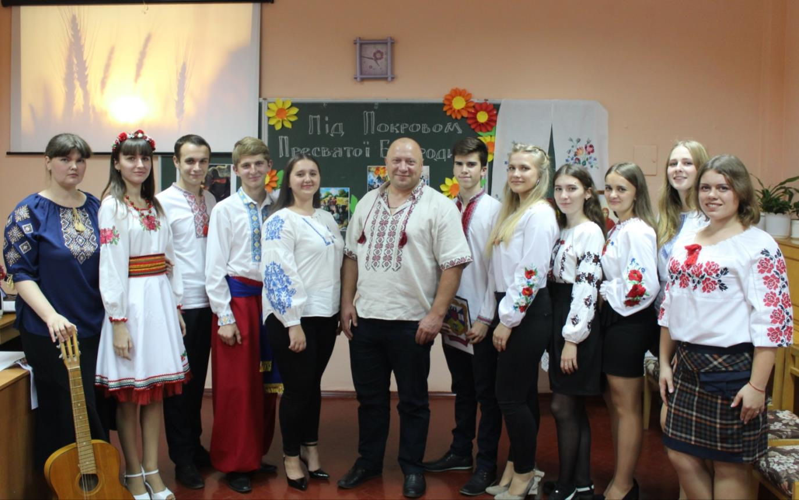
ГРОМАДЯНСЬКО-ПАТРІОТИЧНЕ ВИХОВАННЯ:

Slide 28
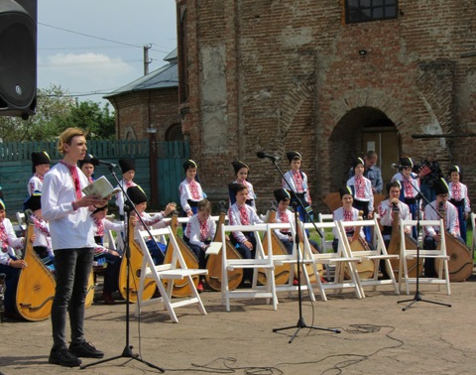
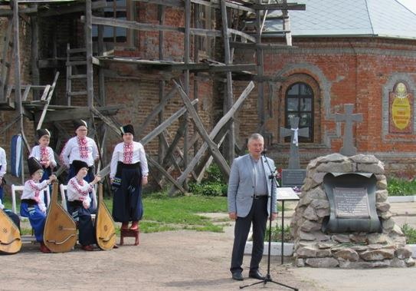
ХУДОЖНЬО-ПРОСВІТНИЦЬКА АКЦІЯ
“ОСТАННІЙ ШЛЯХ КОБЗАРЯ”
158 річниця з дня перебування труни з прахом Тараса Шевченка
біля Спасо-Преображенської церкви м. Ніжина

Slide 29
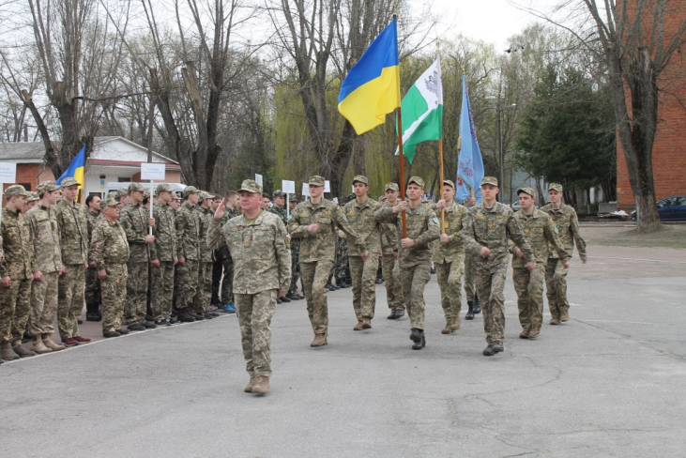
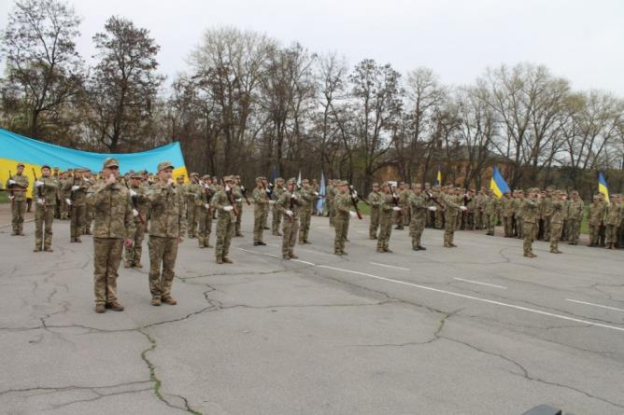
НАВЧАЛЬНО-ПОЛЬОВІ ЗБОРИ

Slide 30
ІІ етап ХІХ Міжнародного конкурсу з української мови імені Петра Яцика Бурч Анастасія - І місце (А. Іващенко) Кичко Анжеліку - ІІ місце
(А. Кайдаш)
ІІ етап Міжнародного мовно-літературного конкурсу учнівської та студентської молоді імені Тараса Шевченка
Яна Авраменко - І місце (О. Міщенко)
Обласний етап Всеукраїнського конкурсу творчих робіт «Портрет виконавця очима сучасної молоді» Ярмак Валерія - ІІ місце у номінації «Вірш»
(О. Дудченко)

Slide 31
Міжрегіональний турнір німецько-українського проекту «Молодь дебатує» (грудень, 2018, кординаторка
Т. Бутурлим)

Slide 32
СПЕЦКУРСИ, ФАКУЛЬТАТИВИ, ГУРТКИ
«Хореографічний»
«Фольклорний»
«Що? Де? Коли?»
«Чарівна бісеринка»

Slide 33
ПРОВЕДЕННЯ ГУРТКІВ
«Безпека життя» (М. Білан) та «Джура» (Л. Кошова)

Slide 34
ЗАСІДАННЯ
ЛІТЕРАТУРНОЇ СТУДІЇ
презентація книги Олександра Забарного «ЗОРЕПАД НАД КАЛЮЖИНЦЯМИ»
(керівник А. Кайдаш)

Slide 35
ПРЕЗЕНТАЦІЯ КНИГИ
«НІЖИН У ДОБУ УКРАЇНСЬКОЇ РЕВОЛЮЦІЇ 1917 – 1921 Р.»
Науково-популярне видання було підготовлене співробітниками Ніжинського краєзнавчого музею імені Івана Спаського та науковцями-істориками Ніжинського державного університету імені Миколи Гоголя. Учні ти вчителі мали нагоду поспілкуватися з директором краєзнавчого музею Г.М. ДУДЧЕНКОМ та одним із авторів книги доцентом кафедри історії України НДУ імені Миколи Гоголя М.В. ПОТАПЕНКОМ.

Slide 36
Презентація навчального проекту на соціальну тему
«ПОДІЛИСЬ ДОБРОМ ЗІ СВІТОМ!»
(вчитель Л. Павлюк)

Slide 37
ЕКСКУРСІЇ
ЛЬВІВ

Slide 38
ЕКСКУРСІЇ
ВОЛОВЕЦЬ

Slide 39
ЕКСКУРСІЇ
КАРПАТИ

Slide 40
Крути

Slide 41
Відвідування театру та музеїв Ніжина

Slide 42
Межигір'я

Slide 43
БЛАГОДІЙНІ АКЦІЇ
- привітання вихованців Ніжинського Центру соціально-психологічної реабілітації з Днем Святого Миколая (вчитель Л.Павлюк);
- Всеукраїнська акція «Засвіти свічку»;
- патріотична акція з підтримки військовослужбовців у зоні проведення АТО (збір дитячих малюнків «Я вітаю Захисника із новорічними святами та Різдвом»)

Slide 44
УЧНІВСЬКЕ САМОВРЯДУВАННЯ
№п/п | Прізвище, ім׳я | Клас | Сектор
1 | Домме Ангеліна | ІІ іноземної філології | голова учнівської ради
2 | Паляничка Анна | ІІ фізико-математичний | заступник голови учнівської ради
3 | Давиденко Ярослава | ІІ іноземної філології | навчально-організаційний
4 | Кантур Марина | ІІ фізико-математичний | культурно-масовий
5 | Юрченко Вероніка | ІІ української філології
6 | Швидка Каріна | ІІ іноземної філології
7 | Котюх Роман | ІІ фізико-математичний | спортивний
8 | Полях Тетяна | ІІ іноземної філології | дисципліни та порядку
9 | Терес Катерина | ІІ української філології
10 | Насилівська Ольга | І математичний

Slide 45
ПРОФОРІЄНТАЦІЙНА РОБОТА:
зустрічі з представниками:
Київського національного технологічного університету,
Київського національного університету біоресурсів і природокористування України,
Київського університету культури та мистецтв,
Ніжинського державного університету імені Миколи Гоголя,
Національної академії сухопутних військ імені Петра Сагайдачного,
Чернігівського технологічного університету,
Одеської військової академії,
Харківського технологічного університету,
зустрічі з випускниками ліцею, студентами ЗВО,
ярмарок професій

Slide 46
РОБОТА З БАТЬКАМИ:
- батьківські збори;
- лекторії: «Адаптація учнів до умов навчання в ліцеї та проживання у гуртожитку. Вироблення єдиних вимог сім'ї та ліцею», «Небезпека булінгу», «Роль родини у процесі соціалізації особистості. Профілактика булінгу серед неповнолітніх», «Роль батьків у виборі професії» «Профілактика девіантної поведінки, правопорушень та злочинності серед учнів старшої школи», «ЗНО 2019 року: процедура реєстрації та особливості проходження», «Процедура реєстрації та особливості проходження пробного ЗНО»;
- педагогічні консультації з проблем: «Як допомогти дитині не зневіритись у своїх силах?», «Труднощі, які зазнає дитина, адаптуючись до нового колективу», «Контроль батьків за раціональним розподілом часу дітей під час канікул»;
- бесіди щодо дотримання правил внутрішнього розпорядку ліцею, про необхідність проведення щеплення проти кору, інших періодичних щеплень;
- тематичні бесіди: «Культура поведінки в гуртожитку», «Культура спілкування між людьми» та ін.

Slide 47
Згідно плану роботи відбулися засідання ПЕДАГОГІЧНОЇ РАДИ, НАРАДИ ПРИ ДИРЕКТОРОВІ, ІНФОРМАЦІЙНИХ ДНІВ, ОПЕРАТИВНИХ НАРАД ПРИ ЗАСТУПНИКАХ, АТЕСТАЦІЙНОЇ КОМІСІЇ, ПК, НМР
наказів по ліцею – 622;
документація:
вихідна – 439,
вхідна – 607

Slide 48
підсумкова (не)конференція з науково-методичної теми «УПРОВАДЖЕННЯ ПЕДАГОГІКИ УСПІХУ В ОСВІТНІЙ ПРОСТІР ЛІЦЕЮ»
(12.04.2019)

Slide 55
СПІВПРАЦЯ ІЗ НАПН УКРАЇНИ Всеукраїнська науково-практична конференція «Соціалізація обдарованого учня в Інтернет-середовищі: методичне забезпечення і супровід» організована Інститутом обдарованої дитини НАПН України (жовтень, 2018 С. Сліпак, Т. Шевчук)

Slide 56
СПІВПРАЦЯ
З НАПН УКРАЇНИ
Всеукраїнський семінар «Громадська підтримка освітніх реформ: презентація психологічних ресурсів» організований Інститутом соціальної та політичної психології НАПН України
(Київ, жовтень 2018)
(Т. Вантух, С. Сліпак,
Т. Шевчук)

Slide 57
За планом дослідно-експериментальної роботи з педагогами ліцею проведено Рефлексивний тренінг партнерської взаємодії та Групова дискусія за методом знаходження консенсусу молодшим науковим співробітником Інституту соціальної та політичної психології НАПН України, практикуючим психологом, членом Української асоціації транзакційного аналізу Української спілки психотерапевтів (УАТА, УСП) Оленою Хоріною, кандидатом психологічних наук, старшим науковим співробітником Інституту соціальної та політичної психології НАПН України Світланою Іванченко

Slide 58
Лауреат Українсько-канадського конкурсу педагогічних інновацій Фонду Президента УВАН у Канаді, професора Манітобського університету Ореста Цапа
(грудень 2018, Т. Шмаглій)
Учасниця Національної освітньої премії «Global Teacher Prize Ukraine - 2018» (Т. Бутурлиму війшла в ТОП-50 найкращих учителів України)

Slide 59
Лауреат Обласної Премії імені Софії Русової
(А. Кайдаш)

Slide 60
Вчителі ліцею були членами журі різних конкурсів та предметних олімпіад: міського етапу: В. Харченко – олімпіада з інформатики, Н. Фесенко – олімпіада з німецької мови, А. Іващенко А. Кайдаш – конкурс з української мови імені Петра Яцика, О. Міщенко – мовно-літературний конкурс учнівської та студентської молоді імені Тараса Шевченка, М. Білан – I етап Всеукраїнського конкурсу «Учитель року» в номінації «Захист Вітчизни»;
Т. Бутурлим – Міжрегіональний турнір німецько-українського проекту «Молодь дебатує»;
Ю. Бондаренко – обласний етап Міжнародного мовно-літературного конкурсу імені Тараса Шевченка, О. Дудченко – обласний етап конкурсної комісії Головного територіального управління юстиції у Чернігівській області Всеукраїнського конкурсу творчих робіт «Портрет виконавця очима сучасної молоді» серед учнів загальноосвітніх шкіл та студентів закладів вищої освіти;
Т. Шевчук - член робочої групи з розроблення стандарту спеціалізованої загальної середньої освіти наукового профілю та член комісії з конкурсного відбору кандидатів на заміщення посади директора Новгород-Сіверської державної гімназії
імені К. Д. Ушинського

Slide 61
ЗАПОЗИЧУЄМО ДОСВІД
- Регіональні (не)конференції для шкільних педагогів міні-EdCamp Kyiv, Chernigiv, Konotop, Nizhyn
(Ю.Бондаренко, Т.Бутурлим, О. Міщенко, С.Сліпак, Т.Шевчук, Т.Шмаглій)

Slide 62
ЗАПОЗИЧУЄМО ДОСВІД
ХІІІ ВСЕУКРАЇНСЬКІ ПЕДАГОГІЧНІ ЧИТАННЯ
“Чисті думки творять дива”
(Т. Шевчук)

Slide 63
ЗАПОЗИЧУЄМО ДОСВІД
Педагогічні читання з екскурсійною поїздкою до педагогічно-меморіального музею
В. Сухомлинського в
с. Павлиш

Slide 64
ЗАПОЗИЧУЄМО ТА ДІЛИМОСЯ ДОСВІДОМ
Педагогічні читання Педагогічна спадщина
В. Сухомлинського

Slide 65
Х МІЖНАРОДНА ВИСТАВКА
«СУЧАСНІ ЗАКЛАДИ ОСВІТИ – 2019»
Творча робота: “Соціалізація особистості ліцеїстів в умовах сучасних викликів” – Золота медаль (творча група вчителів Т. Бутурлим, Т.Вантух, С.Сліпак, Л.Петренко, О.Міщенко, С.Мухінська, Т.Шевчук) (березень, 2019), Диплом за активну участь у реформуванні національної системи освіти.
У межах виставки директор ліцею Тетяна Шевчук провела майстер-клас (педагогічні читання) «Творча спадщина Василя Сухомлинського на шляху соціалізації особистості»

Slide 66
ДІЛИМОСЯ ДОСВІДОМ
Л. Павлюк – тренер спільного проекту Британської Ради в Україні та МОН України «Вчителі англійської мови – агенти змін» провела на базі ЧОППО ім. К. Д. Ушинського 3-денні тренінгові заняття для вчителів англійської мови, які навчаюь учнів перших класів за новим Державним стандартом початкової освіти у 2019/2020 н.р. та додаткової групи вчителів, які працюють за новим Державним стандартом із 1-го вересня 2018

Slide 67
ДІЛИМОСЯ ДОСВІДОМ
Т. Бутурлим провела ряд майстер-класів: для учасників ПедХабу «Інтерактивні прийоми формування позитивного мислення старшокласників. Зарубіжні освітні тренди» (Ніжин, червень 2018 р.), «Мистецтво відпочинку проактивного вчительства» на Mini-EdCamp «Ідеальна школа: параметри виміру» (Київ, листопад 2018 р.), «Інноваційні методи навчання покоління Z» (Ніжин, листопад 2018 р.) та тренінг «Використання метафоричних карток у навчально-виховному процесі як засіб формування успішної особистості учня» (Суми, грудень 2018 р.).

Slide 68
Т. Бутурлим взяла участь у триденному тренінгу для вчителів, спрямованого на підготовку учнів до ЗНО (проект «БомбеЗНО» від ГО «Глобал Офіс», ГО «Освіторія», за підтримки МОН України та Фінської підтримки реформи української школи);
провела майстер-клас в режимі онлайн на практичному інтенсиві освітнього проекту «На урок» (Харків) («Технологія створення навчальних відеороликів») (16.03.2019);
вебінар на платформі «Всеосвіта» (Київ) («Особливості використання флеш-карток у процесі вивчення української мови та літератури» (12.03.2019)
ДІЛИМОСЯ ДОСВІДОМ

Slide 69
ДІЛИМОСЯ ДОСВІДОМ
Ю. Бондаренко провів усеукраїнський відкритий урок «Музичний космоцентризм у ранній творчості Павла Тичини» (11 кл.) та майстер-клас «Ідеаційно-концептуальний аналіз літературного твору в контексті особистісно зорієнтованого навчання»; методичні рекомендації до вивчення образів-персонажів літературного твору у школі (на розгляд науково-методичної ради ЧОІППО імені К. Д. Ушинського)

Slide 70
ДІЛИМОСЯ ДОСВІДОМ
Арт-марафон проекту Здійсни мрію. За ініціативи «Освіторії», 1+1 media та фіналістів Global Teacher Prize Ukraine (проведено урок у межах проекту — Всеукраїнський Урок Мрії)
(Л. Павлюк, 04.09.2018 )

Slide 71
ДІЛИМОСЯ ДОСВІДОМ
Всеукраїнський урок доброти, організований Благодійним фондом «Happy paw» за підтримки МОН України та Гуманістичного руху UAnimals (Ю. Бойко,
Л. Павлюк, 04.10.2018)

Slide 72
ДІЛИМОСЯ ДОСВІДОМ
ІІ Всеукраїнська науково-практична конференція «Актуальні проблеми розвитку держави і права: історико-правовий дискурс» у межах конференції відбувся круглий стіл «Право України та Німеччини»
(О. Дудченко, Н. Фесенко)

Slide 73
ДРУКОВАНІ ЗАСОБИ МАСОВОЇ ІНФОРМАЦІЇ
73 публікації педагогів;
4 посібників і навчальних програм;
15 публікацій учнівських

Slide 74
НАУКОВО-МЕТОДИЧНА ДІЯЛЬНІСТЬ ПЕДАГОГІВ
 | Міжнародний рівень | Всеукраїнський рівень | Обласний рівень | Міський рівень
Науково практичні конференції, семінари, вебінари, міні-EdCamp (учителі) | 29 | 150 | 4 | -
Публікації учителів | 13 | 33 | 27 | -
Науково-практичні конференції (учні) | - | 13 | 2 | -
Публікації учнів | - | 7 | 8 | -
Конкурси, творчі проекти, фестивалі (учителі) | 3 | 2 | - | -
Конкурси, творчі проекти, фестивалі (учні) | 7 | 17 | 2 | 18

Slide 75
Педагоги Т. Бутурлим, Л. Павлюк, Т. Шмаглій, М. Палаєва, О. Єрмоленко діляться досвідом роботи на власних блогах

Slide 76
На святі Останнього дзвоника ВІДМІЧЕНО Подяками 24 працівники ліцею та 20 представників громадськості міста Ніжин, ВРУЧЕНО 277 дипломів та сертифікатів учням.
За результатами роботи 2018-2019 н.р. ПОДАНО клопотання на нагородження :
- двох педагогів Грамотами МОН України;
- двох Почесними грамотами Управління освіти і науки ЧОДА;
- одного на Обласну Премією імені Софії Русової

Slide 77
Основні події висвітлюються на сайті ліцею

Slide 78
МАТЕРІАЛЬНО-ТЕХНІЧНЕ ЗАБЕЗПЕЧЕННЯ
(01.07.2018 р. - 31.05.2019 р.)
Надходження на благодійний рахунок ліцею:
залишок станом на 31.05.2018 – 12003 грн. 45 коп.
надійшло - 36211 грн. 56 коп. ; вступна кампанія – 10455 грн.
Отримано благодійної допомоги в натуральній формі – 15,8 тис. грн. (виготовлення бланків грамот, плакатів, запрошень, календарів в кількості 402 шт. - 2,4 тис грн., видання науково-методичного «Вісника» в кількості 50 шт. - 3,0 тис. грн., господарських товарів (відра, йоржі, дозатори рідкого мила, тримачі туалетного паперу та рушників, вантузи, рідке мило) - 2,4 тис. грн. , оплата участі в Х Міжнародній виставці «Сучасні заклади освіти» - 5,0 тис. грн., виготовлення прапорців в кількості 10 шт. - 0,3 тис. грн., електрокип’ятильника FROSTY FWBD – 16B на суму - 2,7 тис. грн.).
Використано – 25,3 тис. грн. ( макет автомата Калашникова – 11,0 тис. грн., 2 принтери – 14,3 тис. грн.)
Залишок станом на 31.05.2019 – 33369 грн.

Slide 79
СПІВПРАЦЯ З БЛАГОДІЙНИМ ФОНДОМ
Залишок станом на 31.05.2019 – 17642 грн.

Slide 80
УСПІХІВ У НОВОМУ НАВЧАЛЬНОМУ РОЦІ
Інтернет-ресурси
Шпалери
http://www.prezentacii-angliyskiy.ru/
Благодійний фонд “ Ніжен ”
http://nizhen.com.ua/
ДЯКУЄМО ЗА УВАГУ!

